Slide 1
Bazy danych
Docker, Mysql, CRUD

Slide 2
Deployment

Slide 3
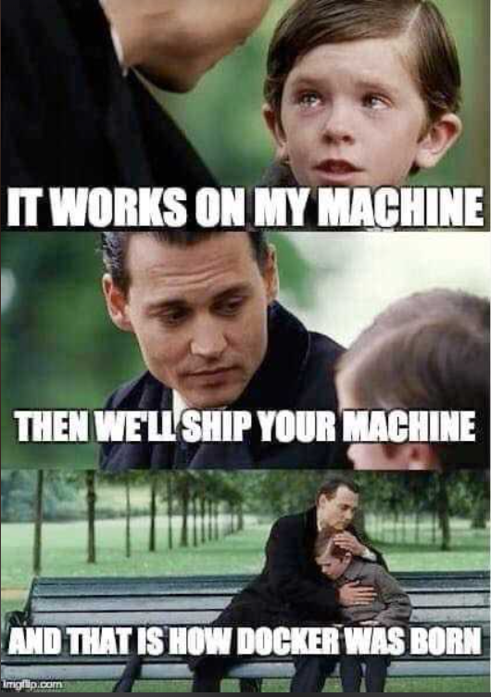
Co to jest docker
Lekkie środowisko do przenoszenia gotowych obrazów
Można wykorzystać gotowy obraz (np. obraz z serwerem baz danych), lub utworzyć własny
Do działania dockera jest potrzebne środowisko linuxowe. Od win 10 można używać WSL z wirtualizatorem systemu (np. hyper V)

Slide 4
Docker a VM

Slide 5
DDL

Slide 6
Operacje na tabelach
Create table
Alter table
Drop Table

Slide 7
Constraints
Not null
Unique
Primary key
Check
Foreign key

Slide 8
Ćwiczenie

